Slide 1
Az ipari forradalom legjelentősebb területei

Slide 2
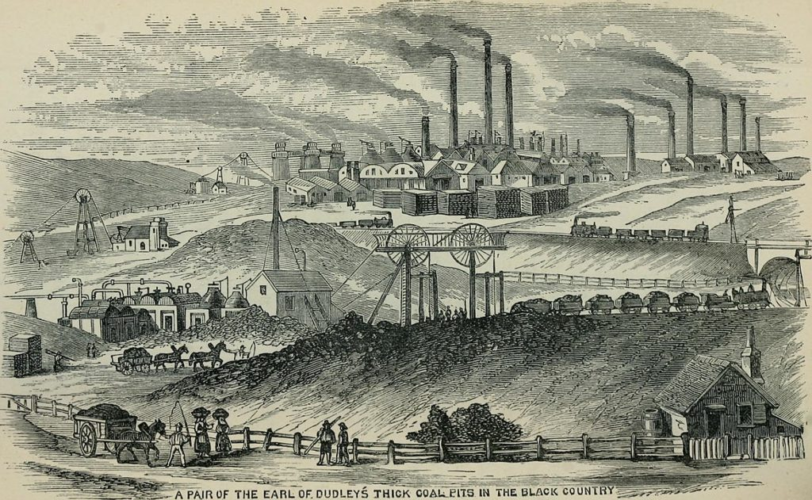
Az ipari forradalom kezdetének okai
A XVIII. század közepén Angliában jelentős változások történtek, amelyek megváltoztatták annak történetét. Az ország fejlődését elősegítette, hogy szigetország révén védve volt a külső támadásoktól, a politika nem befolyásolta a gazdaság fejlődését, és rengeteg ásványkinccsel rendelkezett a szigetország.
A változások először a mezőgazdaságot érintik, ugyanis elkezdik bekeríteni a legelőket (karámok kialakítása, főleg juhoknak), így egy csomó mezőgazdaságban dolgozó ember munka nélkül maradt. Ez az esemény rengeteg embert arra késztet, hogy városokba költözzön, így a városok létszáma ugrásszerűen megnőtt. A városokban alakultak ki a gyárak elődjei, a manufaktúrák, ahol az emberek kézzel végezték a munkát. Mivel nagyon nagy volt a munkaerő, ezért minimális fizetésért dolgoztatták a tulajdonosok a munkásaikat, így megszületett a vadkapitalizmus, aminek célja, hogy a tulajdonos rövid időn belül meggazdagodjon, nem törődve semmi mással.

Slide 3
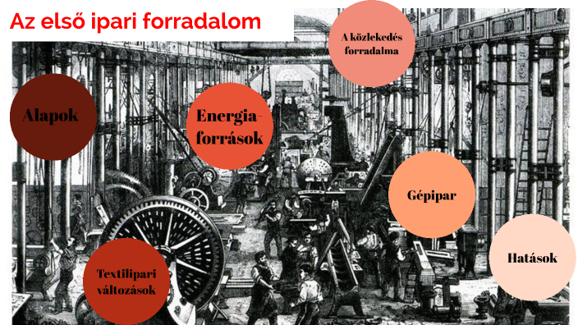
Az első ipari forradalom
1769-ben James Watt feltalálta a gőzgépet, ami egy alap erőgép volt, ami a gőz erejét energiává alakította át. Később ez szolgáltatta az alapját több másik találmány megalkotásához. Mivel a gép működtetéséhez szén elégetésére volt szükség, ezért csak olyan helyeken tudták alkalmazni, ahol nem fenyegetett a tűzvész veszélye, így főleg a bányászatban, kohászatban, közlekedésben használták.
1780-ban John Kay repülő vetélőt terveztett a szövőszékhez, ezzel beindítva a textilipar fejlődését. 1807-ben Fulton megépíttette az első gőzhajót és 1815-ben Stephenson az első gőzmozdonyt, ami forradalmi 25 km/h-s csúcssebességre volt képes. (ezért Rocket-nek nevezték el)

Slide 4
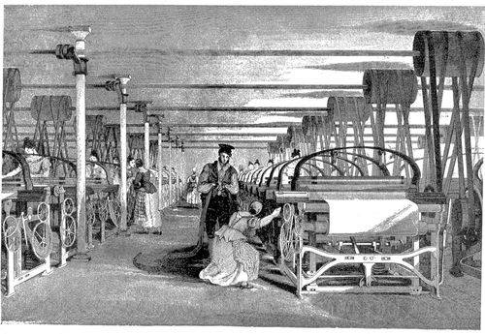
Az ipari forradalom hatásai
A sok modernizálás miatt felgyorsul a világ menete, ugyanannyi idő alatt több dolgot tudunk elvégezni. A közlekedés és a szállítás felgyorsul a gőzmozdony és a gőzhajó hatására. A vadkapitalizmus gyermekmunkásokat alkalmaz, akiket kevesebb fizetségért dolgoztatnak, mint a felnőtteket. Mivel azonban rengetegen maradtak munka nélkül ezért kialakulnak a városokra jellemző nyomornegyedek, a bűnözés, az alkoholizmus, a prostitúció.
Mivel az ipari forradalom idején a környezetvédelem nem volt lényeges ezért óriási volt a környezetszennyezés. Londonban például óriási szmog alakult ki, aminek következtében új betegségek jelentek meg a városokban, ilyenek voltak az angol-láz és a TBC.

Slide 5
A XIX. század közepére a munkásoknak elegük lett a munkakörülményekből és mozgalmakat szerveztek. A munkások eszköze lett a sztrájk amikor a munkások bementek munkahelyükre, de nem dolgoztak és ezen idő alatt a képviselőjük tárgyal a munkáltatóval a körülményeik javításáról. Végül a munkásmozgalmak hatására pár szabályozást vezettek be. Ilyen volt a gyermekmunka visszaszorítása (14 éves kor alatt nem lehetett), a munkaidő maximalizálása napi 14 órában, munkakörülmények javítása, a vasárnapi pihenőnap bevezetése, a május 1-jei munkaszüneti nap és az általános titkos választójog bevezetése.

Slide 6
Ebben az időszakban kezdtek megjelenni Angliában a nagy futball csapatok. Valamint érdemes megemlíteni Owent a jótékony gyárost, aki munkásainak orvosi ellátást, óvodát, és jó munkakörülményeket biztosított, de ezzel megelőzte a korát. Jelentős eszmerendszer a szocializmus, ami a közösségre helyezi a hangsúlyt az egyénnel szemben és a Karl Marx által kidolgozott marxizmus, ami egy jövőbeli tökéletes társadalom képét festette fel, ahol minden ember egyenérétkű és minden a közösség tulajdona. (Ez egy képzeletbeli, megvalósulhatatlan világ -> utópia)

Slide 7
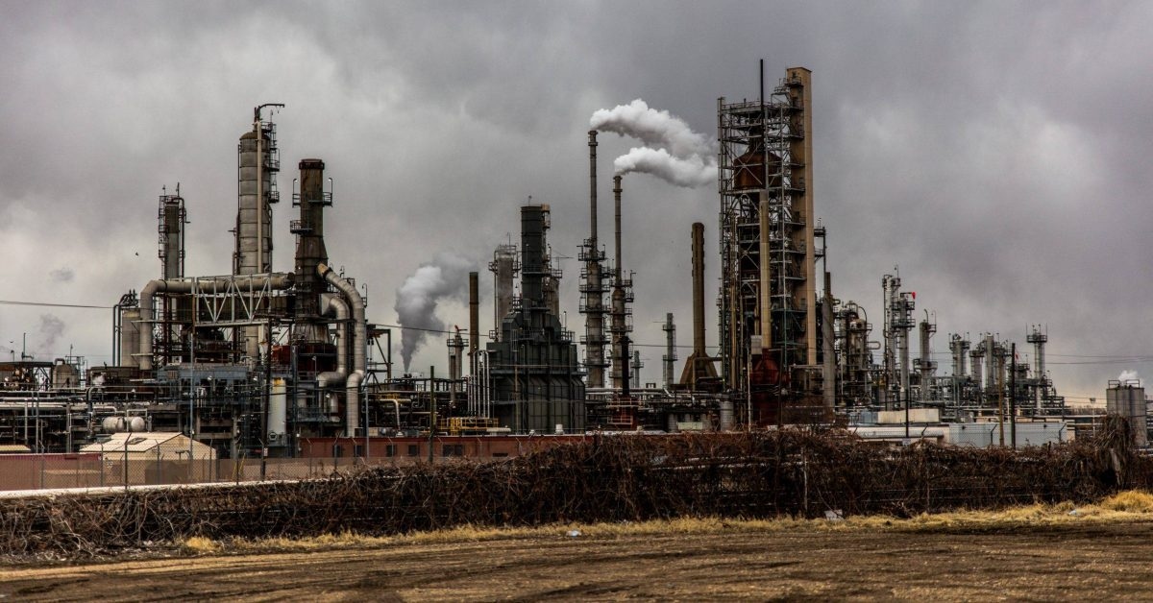
A második ipari forradalom
A második ipari forradalom az 1860-as években indult el. Az USA, Német Császárság és Osztrák-Magyar Monarchia ekkor csatlakoznak be Anglia mellé az ipari forradalomba. Itt ugyanis főleg a fizika és kémia terén történtek újítások. A fizikával az acélipar (német), a robbanómotor, az elektromosság és a repülés fejlődött. A kémiával a vegyipar, műanyag, robbanóanyag, műtrágya, gyógyszeripar, filmgyártás jár együtt. Nagy előrelépést jelentett, hogy megjelentek a tőkés befektetők, akik a feltalálók mögé vagyoni támogatással álltak be.
Fontosabb feltalálók többek között Edison aki a gramofont és a villanykörtét, Jedlik Ányos aki a dinamót és a szódavizet, a Wright testvérek pedig a repülőgépet, Puskás Tivadar pedig a telefonhírmondót találták fel.

Slide 8
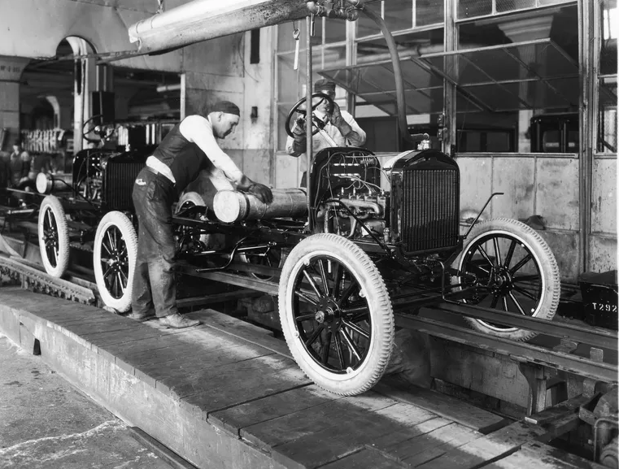
A jelentősebb létrejött monopóliumok:
A kartell akkor jön létre, amikor a vállalatok megegyeznek egymással a piac és az árak felosztásáról. Ilyen módon nem jön létre verseny a vásárló kegyeiért, ezért a törvény tiltja a kartell létrehozását.
A szindikátus különböző profilú cégek összefogását jelenti egy bizonyos termék megalkotása érdekében. (pl.: autók esetén)
A konszern egy bank irányítása alatt létrejött vállalat
A tröszt pedig egy-egy vezető vállalat összeolvadásakor jön létre, és ez a folyamat részvényfelvásárlás útján jön létre.

